Slide 1




การเทรนโมเดลบน Hugging Face พาร์ท 2
Peerat Limkonchotiwat
PhD student at VISTEC, Thailand

Slide 2

AGENDA
Machine Translation
Question answering
What We’ll Learn Today
Representation Learning

Slide 3
สารบัญ
เครื่องแปลภาษา (Machine Translation)
ระบบถาม-ตอบ (Question-Answering)
เราจะเรียนอะไรกันในบทนี้
โมเดลแปลง text => Vector (Representation Learning)

Slide 4
Topic 1: เครื่องแปลภาษา
Machine Translation

Slide 5
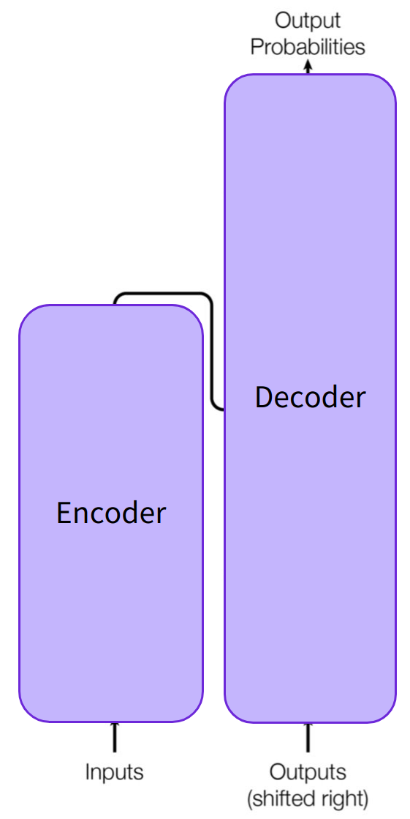
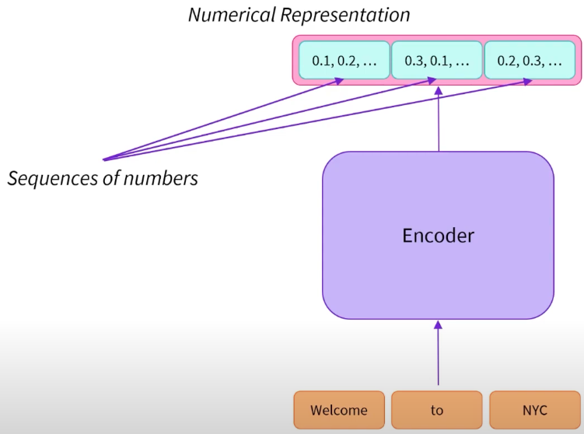
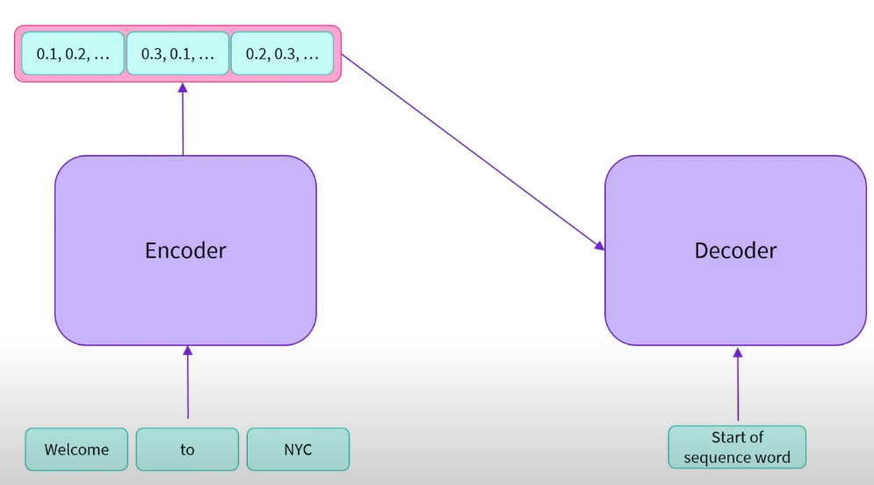
Encoder-Decoder
https://huggingface.co/course/chapter1/7?fw=pt

Slide 6

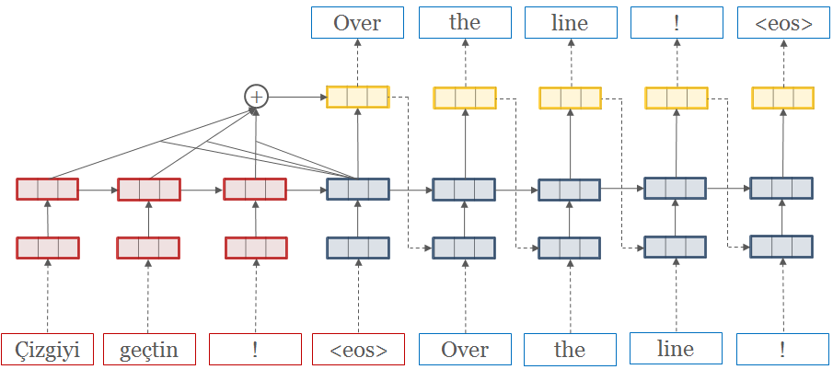

Machine Translation
Open-nmt: Open-Source Toolkit for Neural Machine Translation

Slide 7
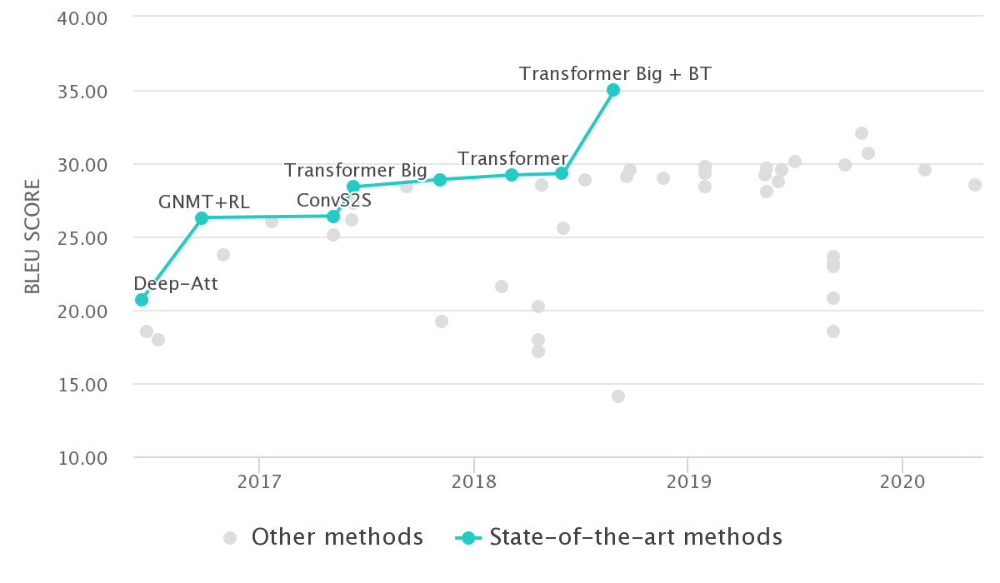
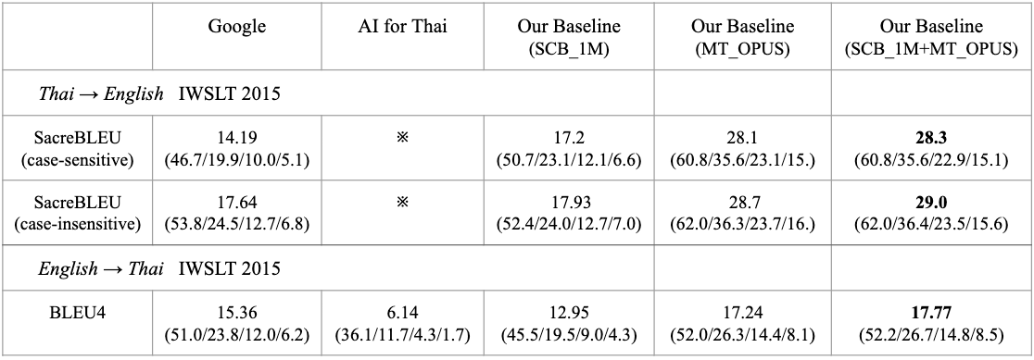
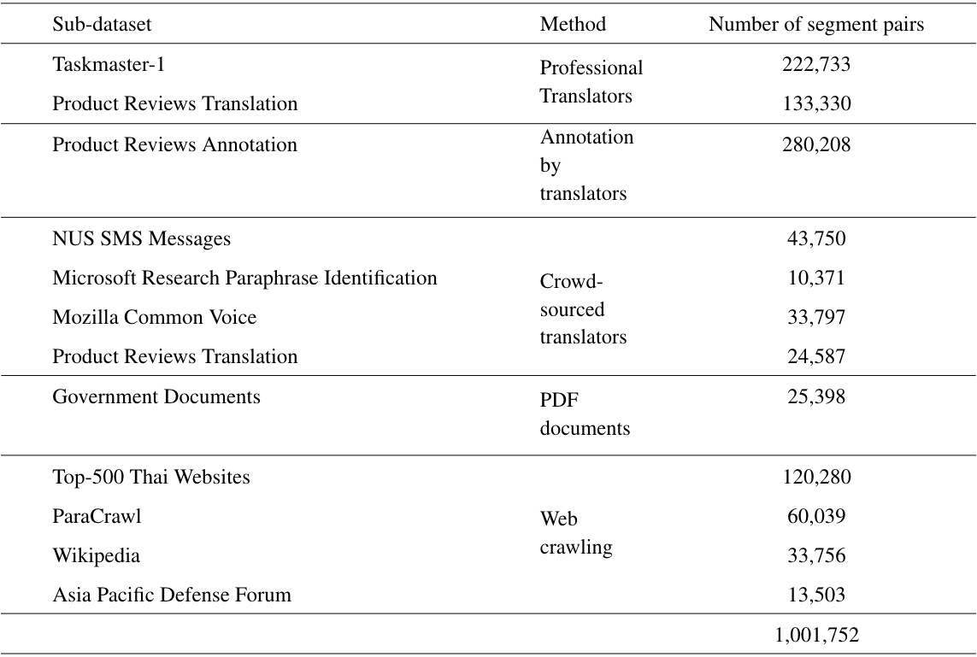
โมเดลของไทย
Translator from Lan1 => Lan2
Require parallel corpus, e.g.,
scb-mt-en-th-2020
English - Thai dataset
1 M sentences

Slide 8
Machine Translation
Let’s code!

Slide 9
Topic 2: ระบบถามตอบ
Question Answering

Slide 10

Question Answering
https://towardsdatascience.com/automatic-question-answering-ac7593432842

Slide 11


Question Answering
Question: ใครคือประธานาธิบดีของสหรัฐในปี 2022
อ่านคลังข้อมูล
เปิดหนังสือ หรือ Open book
ฉันมีข้อมูลอยู่ในหัวแล้ว!!
Question: โจ ไบเดน
ปิดหนังสือ หรือ Close book/Open domain
https://towardsdatascience.com/automatic-question-answering-ac7593432842

Slide 12
Question Answering
Let’s code!

Slide 13
Topic 3: Representation Learning

Slide 14
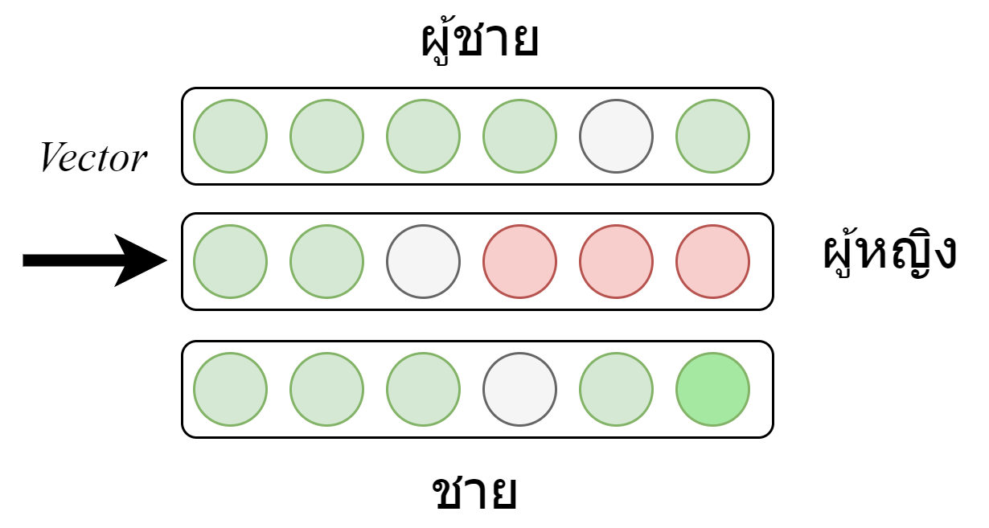
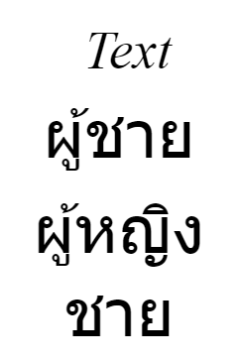
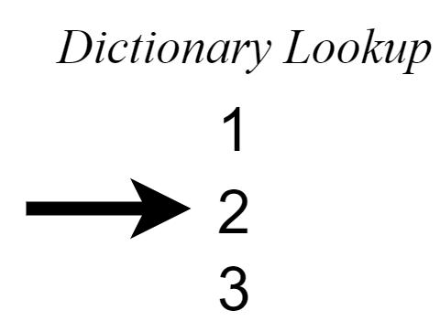
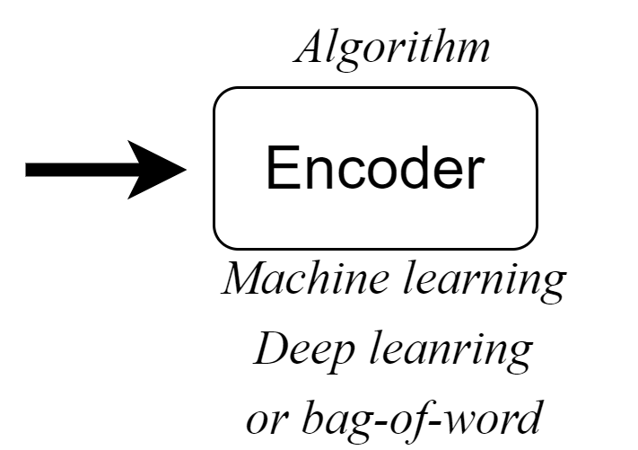

อะไรคือ Rerepresentation บน NLP?
ฉันไม่เข้าใจตัวอักษร
แล้วเลข 1,2,3 มีความยังไง?

Slide 15
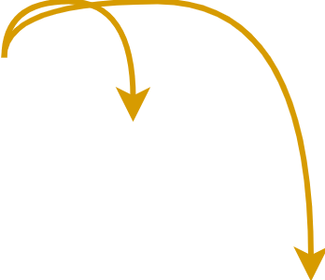
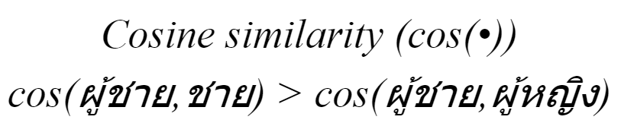
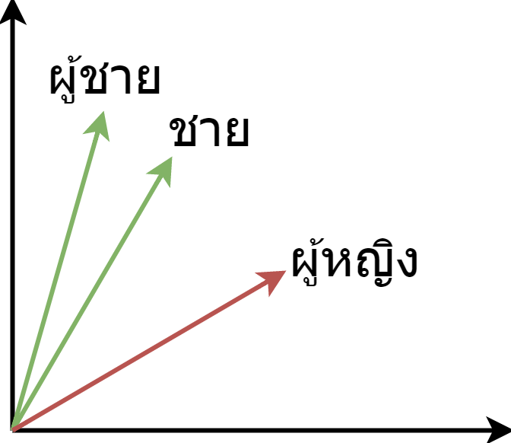
เพราะฉนั้น?
ถ้า vector ของสามารถแปลงความหมายได้ดี = คอมพิวเตอร์เข้าใจภาษามนุษย์ได้ดี

Slide 16
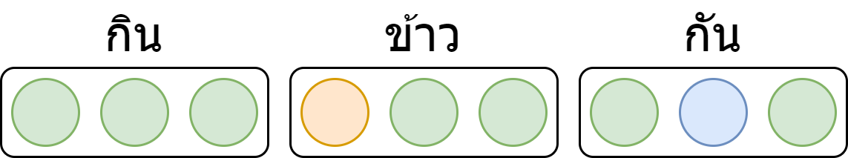
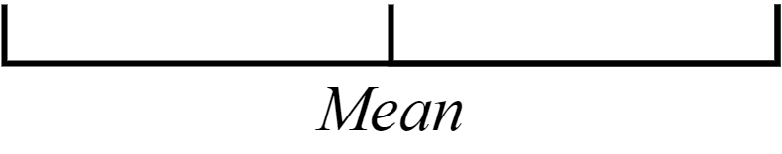

สร้าง Sentence Embedding จาก Word

Slide 17
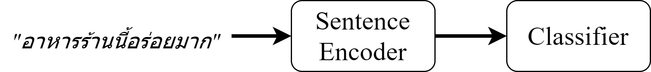
เอามาใช้กับ Text Classification?
สร้างโมเดล
ประโยคที่ต้องการทำนาย
ตัดคำ
แปลงเป็น feature
ประโยคที่ต้องการทำนาย
แปลงเป็น feature
สร้างโมเดล
ไม่ต้องเขียน feature อะไรให้ยุ่งยาก, ใช้แค่ Encoder!!
Notes:
https://user-images.githubusercontent.com/21156980/140639165-dedf63e1-3da8-4a4a-ac3d-de56a5e77bee.PNG

Slide 18
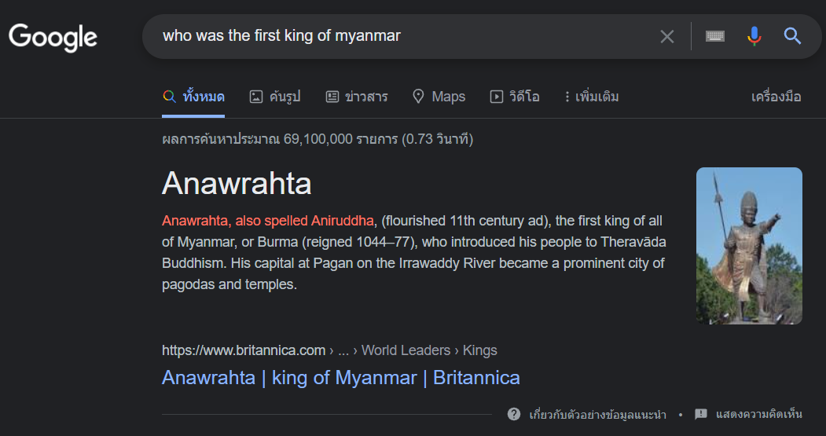

การเอาไปใช้งานด้านอื่นๆ
Query: Who was the first king of Myanmar
Document search

Slide 19
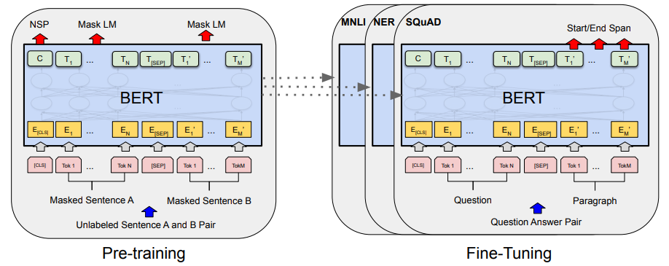
Sentence representation จาก BERT
https://arxiv.org/pdf/1810.04805.pdf

Slide 20
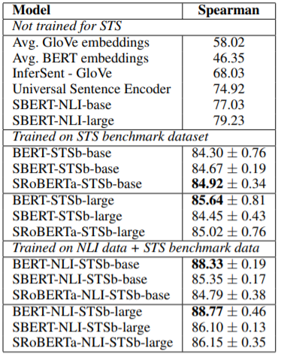
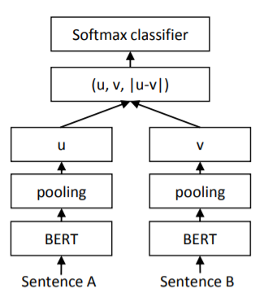
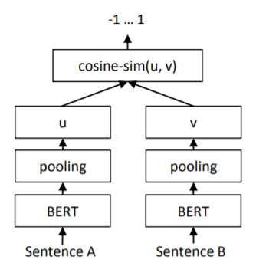
ยกตัวอย่าง: Sentence-transformer
Language Understanding
Semantic Understanding
Sentence-transformer
https://arxiv.org/pdf/1908.10084.pdf

Slide 21
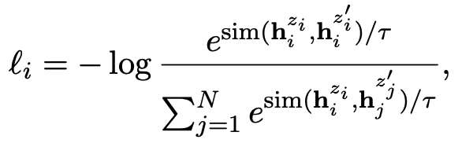
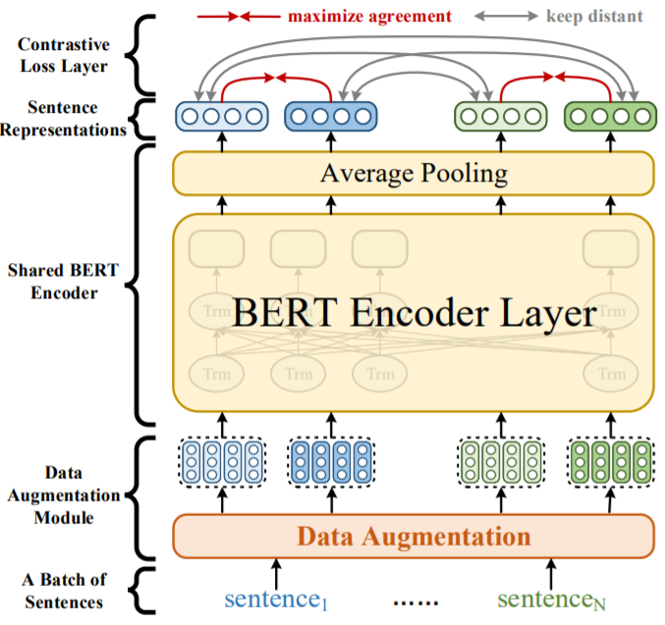
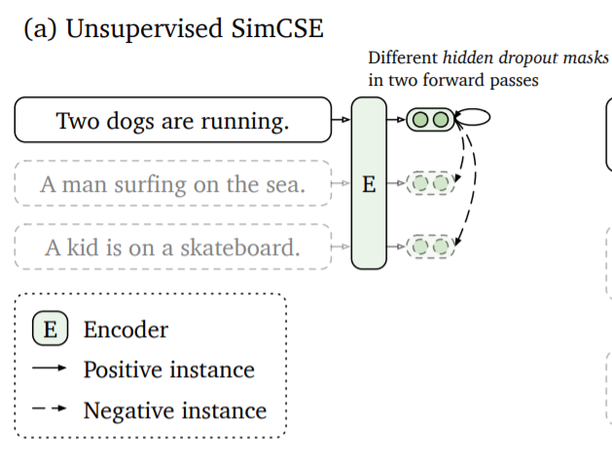
วิธียอดนิยม: Contrastive Learning

Slide 22

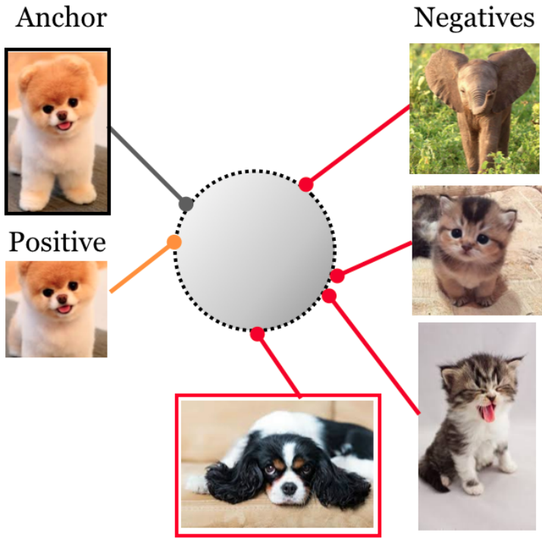
อะไรคือ Contrastive Learning?

Slide 23
Representation Learning
Let’s code!

Slide 24
THANK YOU

